Slide 1
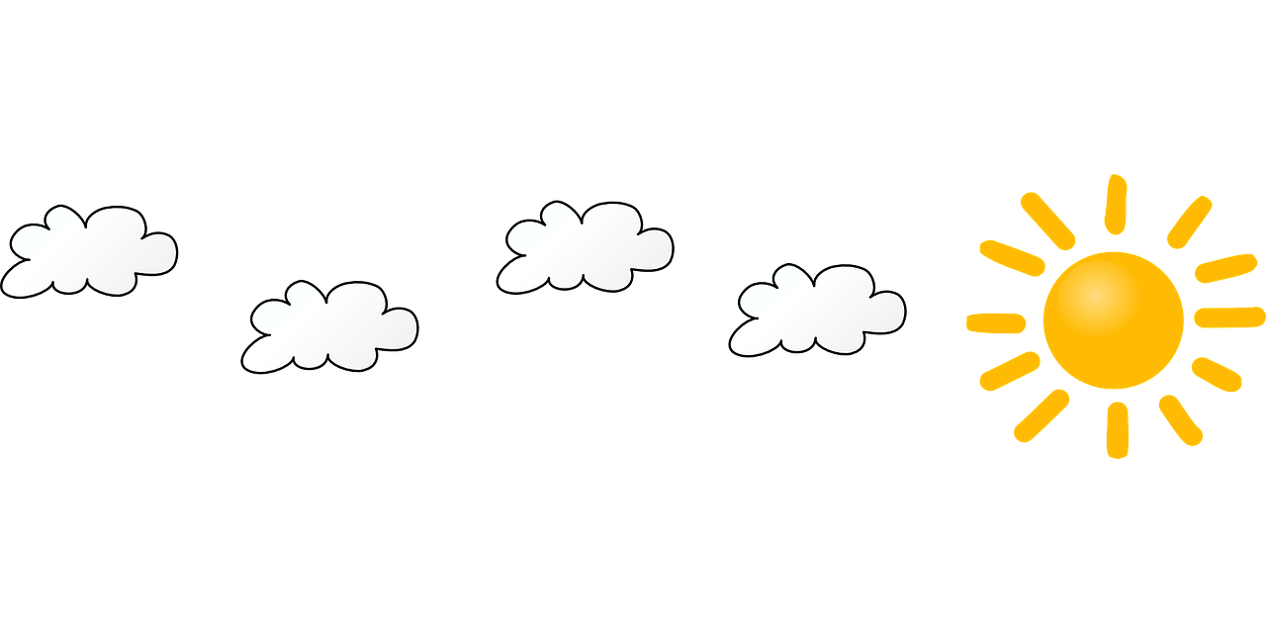



Wer gibt Feedback?
(Name)
AB 15: Feedback - Puzzlefigur
Wer bekommt Feedback?
(Name)
1
Fülle den Feedbackbogen für die Personenbeschreibung eines anderen Kindes aus. Kreuze in jeder Zeile entweder die Sonne, die verdeckte Sonne oder die Wolke an.
Das Ziel einer Personenbeschreibung ist, eine Person so zu beschreiben, dass man sie sich genau vorstellen kann.
Du stellst die Person vor (z.B. Name und Alter).
Du beschreibst genau den Kopf und Körper (von oben nach unten).
Du beschreibst die Kleidung (von oben nach unten).
Du nennst Besonderheiten oder innere Merkmale der Person.
Du schreibst im Präsens.
Du benutzt passende Adjektive.
Du verbindest deine Sätze sinnvoll.
141

